Slide 1
Muntlig-praktisk eksamen i matematikk

Slide 2
Lederstøtte
Organisering/deltagere Personalet blir delt inn i grupper på tvers av 8.-10. trinn i fagene norsk, engelsk, KRLE, fremmedspråk, samfunnsfag, matematikk, naturfag og arbeidslivsfag.
Tidsbruk En fagøkt på ca. 1,5t.
Forarbeid Lærerne leser gjennom powerpointen slik at det er god nok tid til å diskutere oppgaver og vurderingskriterier.
Prosessledelse Ressurspersoner i arbeidet er/kan være lærere som har erfaring som faglærer/sensor i faget, og lærere som deltok på fagsamling om muntlig eller muntlig-praktisk eksamen i regi av Etat for skole. Disse lærerne har kjennskap til eksempler på eksamensoppgaver og vurderingskriterier og har deltatt i refleksjoner om felles vurderingspraksis. Avdelingsledere er viktige deltagere i gruppene, også for å følge opp arbeidet i etterkant av fagøktene.
Notes:
Organisering/deltagere Personalet blir delt inn i grupper på tvers av 8.-10. trinn i fagene norsk, engelsk, KRLE, fremmedspråk, samfunnsfag, matematikk, naturfag og arbeidslivsfag.
Tidsbruk En fagøkt på ca. 1,5t.
Forarbeid Lærerne leser gjennom powerpointen slik at det er god nok tid til å diskutere oppgaver og vurderingskriterier.
Prosessledelse Ressurspersoner i

Slide 3
Hva er tanken bak og hva inneholder denne ressursen?
Denne ressursen er ment som en støtte for arbeid med muntlig og muntlig-praktisk eksamen på den enkelte skole.
Ressursen er utarbeidet av Etat for skole i samarbeid med erfarne faglærere og sensorer i bergensskolen.
Ressursen består av gode råd både før og under eksamen, eksempler på ideer til oppgaver i fag og innspill på mulige løsninger.

Slide 4
Mål
Å bli kjent med og diskutere eksempel på gode oppgaver og fagrapporter.
Diskutere vurderingskriterier for å få mer felles vurderingspraksis.
Dele egne erfaringer om muntlig og muntlig-praktisk eksamen.
Reflektere rundt hvordan egen praksis i læringsarbeidet bidrar til å forberede elevene.

Slide 5
Tidslinje for gjennomføring av muntlig eksamen
Fagrapport skrives – rektor godkjenner og elevens gjøres kjent med denne
Fem arbeidsdager før eleven får melding om eksamensfag.
Sensor og faglærer får beskjed om oppdrag.
Faglærer lager oppgaver.
48 timer før eksamensdagen er første forberedelsesdag - faget blir gjort kjent for elevene.
Obligatorisk veiledning.
24 timer før eksamensdagen er andre forberedelses-dag.
Trekk av oppgaver – forberede fagsamtale med obligatorisk veiledning og evt. klargjøring av utstyr til eksamen
Gjennomføring av muntlig og muntlig-praktisk eksamen
Faglærer tar kontakt med sensor for en samtale om oppgavene og vurderingskriteriene

Slide 6
Hvordan forberede elevene?
Elever og lærere bør tidlig, og senest ved oppstarten av 10. trinn, gjøres oppmerksomme på rammene for muntlig og muntlig-praktisk eksamen. Elevens forberedelser er utgangspunktet for muntlig og muntlig-praktisk eksamen.
Det praktiske innslaget i muntlig-praktisk eksamen kan for eksempel være noe eleven utfører eller demonstrerer. Det kan også være noe eleven har laget eller samlet i løpet av opplæringen.
Det er ønskelig at det arrangeres en prøvesituasjon som forbereder elevene på hvordan eksamen skal gjennomføres.
Hentet fra instruks for muntlig og muntlig-praktisk eksamen i bergensskolen

Slide 7
Å forberede elevene innebærer blant annet at elevene
er kjent med rammer og regler for eksamen
er kjent med mål og vurderingskriterier
har erfaringer med eksamenslignende oppgaver/problemstillinger
har erfaringer med hvordan veiledning blir gitt
har erfaringer med bruk av digitalt utstyr og hvordan en praktisk del gjennomføres
har erfaringer med samtaler, samarbeid og presentasjon sammen med lærer og andre elever
og de foresatte har fått informasjon om reglene for klagerett knyttet til muntlig og muntlig praktisk eksamen
Hentet fra instruks for muntlig og muntlig-praktisk eksamen i bergensskolen

Slide 8
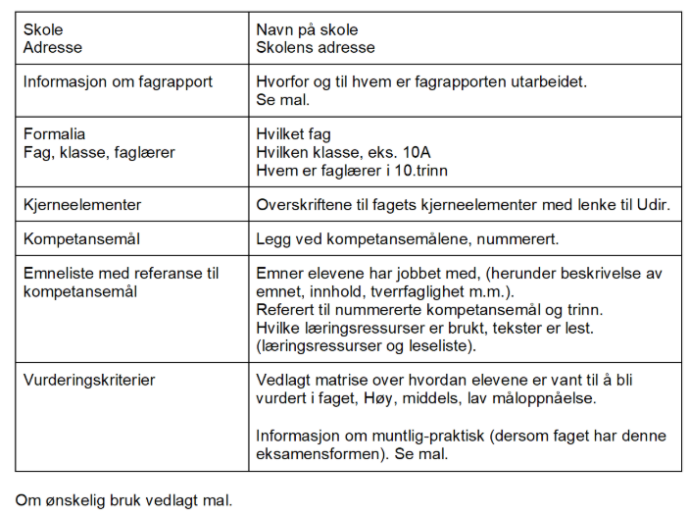
Mal for fagrapport
Det har blitt utarbeidet et forslag til sjekkliste og et eksempel på mal for fagrapport i Bergen kommune.
Fagrapporten presiserer hvordan elevgruppen har arbeidet for å nå alle kompetansemålene i læreplanen i faget.
Fagrapporten bygger på alle kompetansemålene i læreplanen
Fagrapporten klargjør hvilke kjerneelementer og kompetansemål som har vært vektlagt innenfor de ulike emner, tverrfaglige tema, prosjekter eller lignende.
Fagrapporten klargjør hvilke arbeidsmåter, læringsmetoder, vurderingskriterier, læremidler og utstyr som har vært benyttet i de ulike emner, tema, prosjekter eller lignende.
www.bergen.kommune.no.docx

Slide 9
Samarbeid mellom sensor og faglærer
Faglærer
Sensor
Faglærer har ansvar for at det opprettes kontakt mellom faglærer og sensor.
Faglærer deler fagrapport og forslag til oppgaver med sensor.
Sensor har ansvar for å sette seg inn i fagrapport og vurdere og komme med innspill på oppgaveforslag.
Det skal være en samtale mellom faglærer og sensor der oppgaveforslag og ansvar under muntlig eksamen diskuteres.
Faglærer og sensor må være enige om rollene under eksamen, og trygge elevene på at de leter etter den kompetansen eleven har, og ikke leter etter det eleven ikke kan.
Både faglærer og sensor har ansvar for å sette seg inn i Instruks for muntlig og muntlig-praktisk eksamen i bergensskolen.
Hentet fra instruks for muntlig og muntlig-praktisk eksamen i bergensskolen

Slide 10
Prosess med diskusjon rundt eksempeloppgaver
1. Velg en eksempeloppgave fra denne presentasjonen
2. Tenk gjennom oppgavebestillingen som elevene fikk.
3. Individuelt: Skriv noen stikkord.
•Hvordan ville du løst oppgaven?
•Hvilken kompetanse ønsker man at elevene skal vise her?
4. Gruppe: Del tanker om oppgaven.
5. Plenum: Del tanker om oppgaven fra gruppene.
----------------------------------------------------------------------------------------------
Gjør punkt 1-5 på noen flere av eksempeloppgavene.
Avslutningsrefleksjon i grupper: Hvordan møter vår praksis den kompetansen eleven trenger for å mestre utfordringene på eksamen? Hva tar vi med oss videre?

Slide 11
Lenker til aktuelle nettsider
Regler for muntlig eksamen og muntlig-praktisk eksamen | udir.no
Instruks for muntlig og muntlig-praktisk eksamen i bergensskolen

Slide 12
Praktiske oppgaver - Matematikk
Utgangspunkt for å snakke fag
Bevise Pytagoras læresetning med konkreter
Vise volum(bøtte og ball)
Programmering
Geogebra(funksjoner)
Vei, fart, tid med lekebil
Kortstokker
Forberede bokser med konkreter/ting og knytte det opp mot matematikk(erstatter «oppgavearket»)
Muttere og bolter(matematikk.org/matematikksenteret)
Generelt mye ressurser på matematikksenteret
Det er et ønske om at det opprettes en felles bank med praktiske oppgaver som elevene i Bergensskolen kan arbeide med gjennom opplæringsløpet

Slide 13
Eksempler på oppgaver
https://docs.google.com/document/d/10yhRwmjBj8QQyQx_GofN7pAqiS3pXhlnUfhrokylXpc/edit?usp=sharing

Slide 14
Flere eksempler på oppgaver
Tema:
  Reise
  Oppussing
  Min drømmebolig
  Hagen min
  På Stadion
  Klassefest
  Sommerfest
  Flytte på hybel
  Min framtid
  Turist i egen by

Slide 15
Tanker og råd
Veilede elevene til å ikke ha for stort fokus på å fortelle en historie
Elevene bør øve på sitt “praktiske innslag” hjemme. Noe kan forberedes hjemme. (Sette det praktiske innslaget inn i matematisk sammenheng)
Utarbeide et felles utspørringshefte som ressurs til fagsamtalen(startspørsmål, oppgaver på ulike nivå). Hjelpeverktøy til å kartlegge hva eleven kan
Forberede elevene på praktisk del
Øve (gjennomføre muntlig prøveeksamen)
Fagrapport som tar utgangspunkt i emneplan/målark til elevene

Slide 16
Tanker og råd
Eleven velger selv hvordan de vil legge inn den praktiske delen.
Spør eleven hvordan eleven vil legge opp muntlig eksamen. La det være en del av veiledningen.
Bruk både bilder og praktiske utstyr/konkreter
Forberedelsesdag: Lag til forskjellige stasjoner/bord med praktiske oppgaver/ matematikkutstyr
Praktisk del av eksamen er et vidt begrep, elevene må sette det praktiske inn i en matematisk situasjon. Kan bruke:
  Regneark, programmering, Geogebra, konkreter (litermål, geometriske figurer, måleband, lekebil, terninger, microbit, kortstokk, baller, hjul,
Vi må være mer praktisk i undervisningen, innimellom.

